Slide 1
Основные средства, фонды, капитал Преподаватель: Лымарь Е.А. Троицк, 2019
Амортизация основных средств –это экономический инструмент переноса и распределения стоимости активов на протяжении срока их полезного использования
Федеральное Агентство Воздушного Транспорта
ТРОИЦКИЙ АВИАЦИОННЫЙ ТЕХНИЧЕСКИЙ КОЛЛЕДЖ - филиал МГТУ ГА

Slide 2
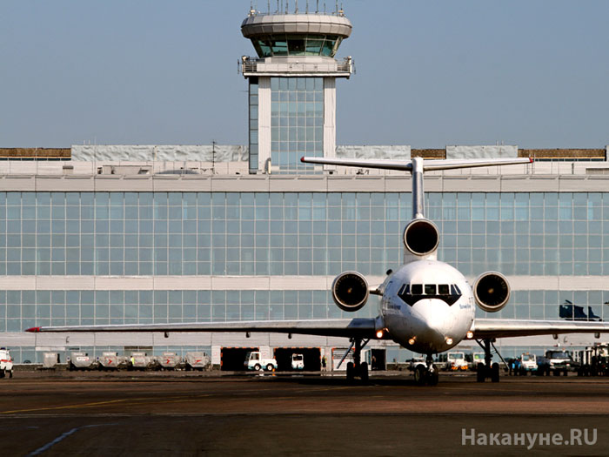
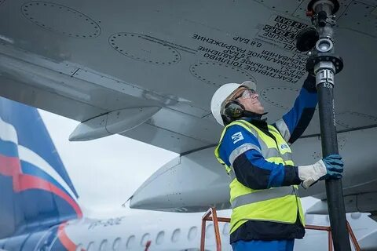
ОСНОВНЫЕ ФОНДЫ - это средства труда, которые используются в процессе производства многократно и переносят свою стоимость на себестоимость готовой продукции или услуги постепенно, частями через амортизацию (износ), при этом сохраняя свою натурально-вещественную форму.
ОБОРОТНЫЕ ФОНДЫ – это предмет труда, который используется в процессе производства однократно и переносит свою стоимость на себестоимость готовой продукции или услуги сразу и полностью, при этом изменяя свою натурально-вещественную форму.

